Slide 1
Catalpa

Slide 2
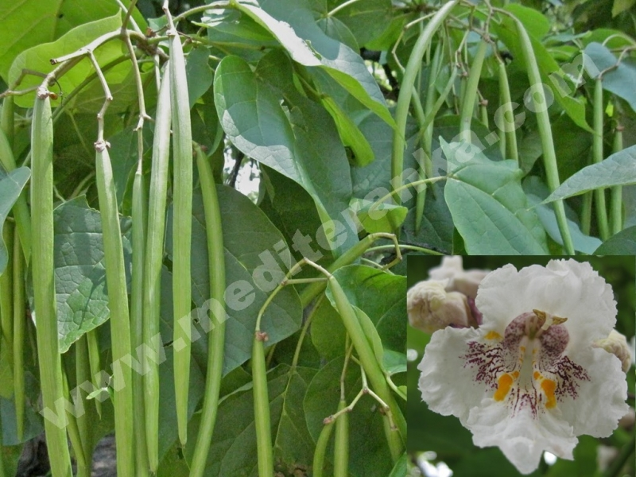
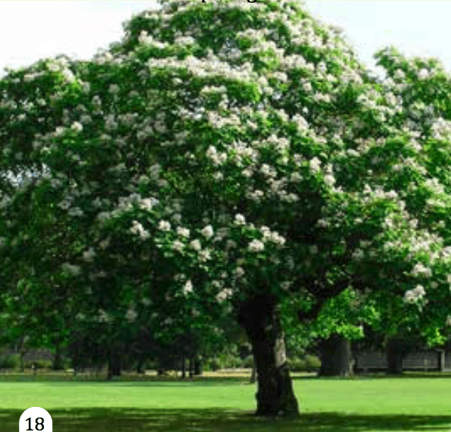
Sistematika KATALPA (Catalpa bignonioides)
-carstvo: Plantae
-red: Lamiales
-porodica: Bignoniaceae
-rod: Catalpa
-vrsta: Catalpa bignonioides
-narodna imena: Cigaraš
-dimenzije: do 18m
-razmnožavanje: sjemenom, reznicama
-cvatnja: šesti i sedmi mjeseci(ljeto)
-značajke: medonosna

Slide 3
Uvjeti uzgoja
Sadnja: od Ožujka do Svibnja, od Kolovoza do Listopada
Svjetlost: sunčana mjesta
Zalijevanje: od Travnja do Listopada
Cvatnja: od Svibnja do Srpnja
pH tla: slabo kiselo do neutralno(blizu 7)
-ne podnosi vjetar

Slide 4
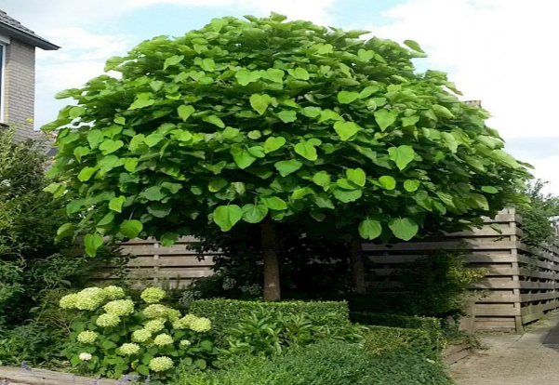
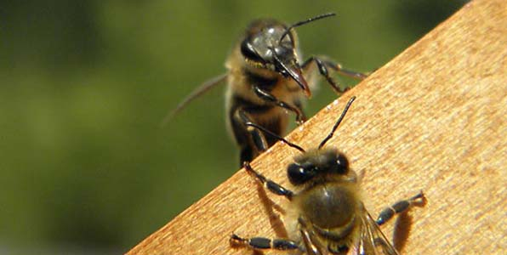
Zanimljivosti i činjenice
-listovi ispuštaju biljni sok koji tjera komarce
-OPREZ: korijen otrovan, pazite kod sadnje
-PREDNOST: široka krošnja stvara sjenu pa se može sjediti u učionici na otvorenom u školskom dvorištu
-stvara puno nektara pa kažemo da je medonosna

Slide 5
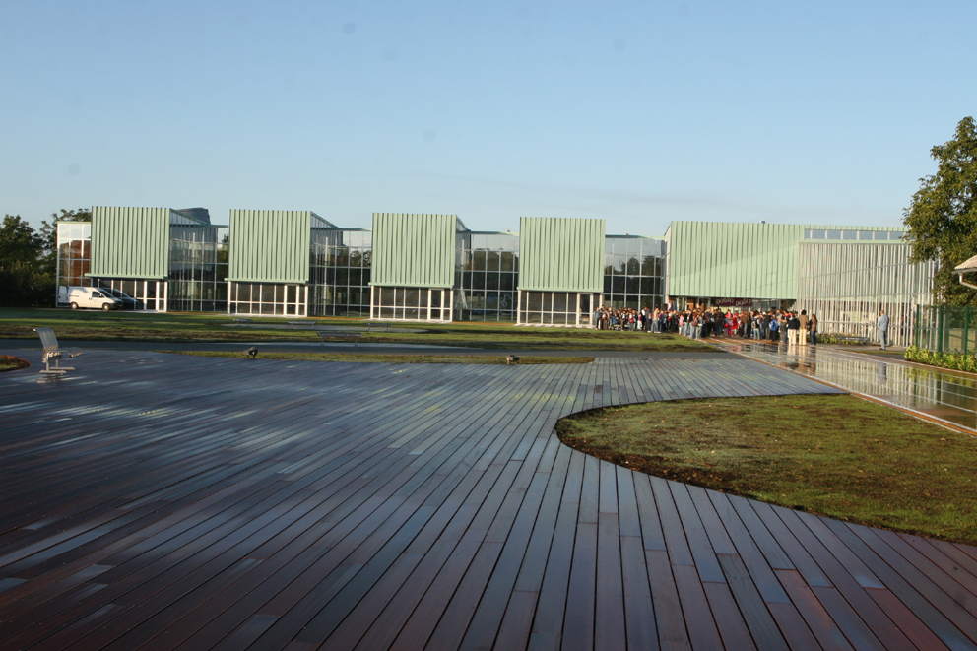
Kolektivna sadnja drveća u Republici Hrvatskoj od 25.10 do 27.10 2019
-tijekom rujna i listopada u našoj školi prikupljeno je 600 kilograma starog papira, zarada je bila 300 kuna što je dostatno sa kupnju dvije sadnice drveta katalpe(cigaraš)
-učenici, učitelj i zaposlenici naše škole tim sadnicama žele ozeleniti školsko dvorište te urediti učionicu na otvorenom tijekom akcije Posadi drvo-ne budi panj

